Slide 1
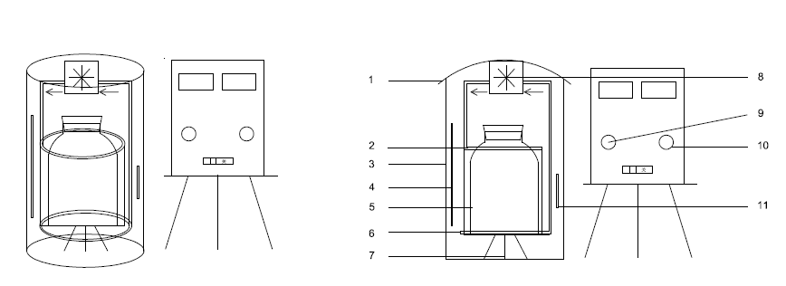
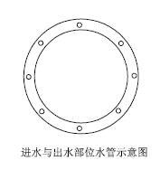
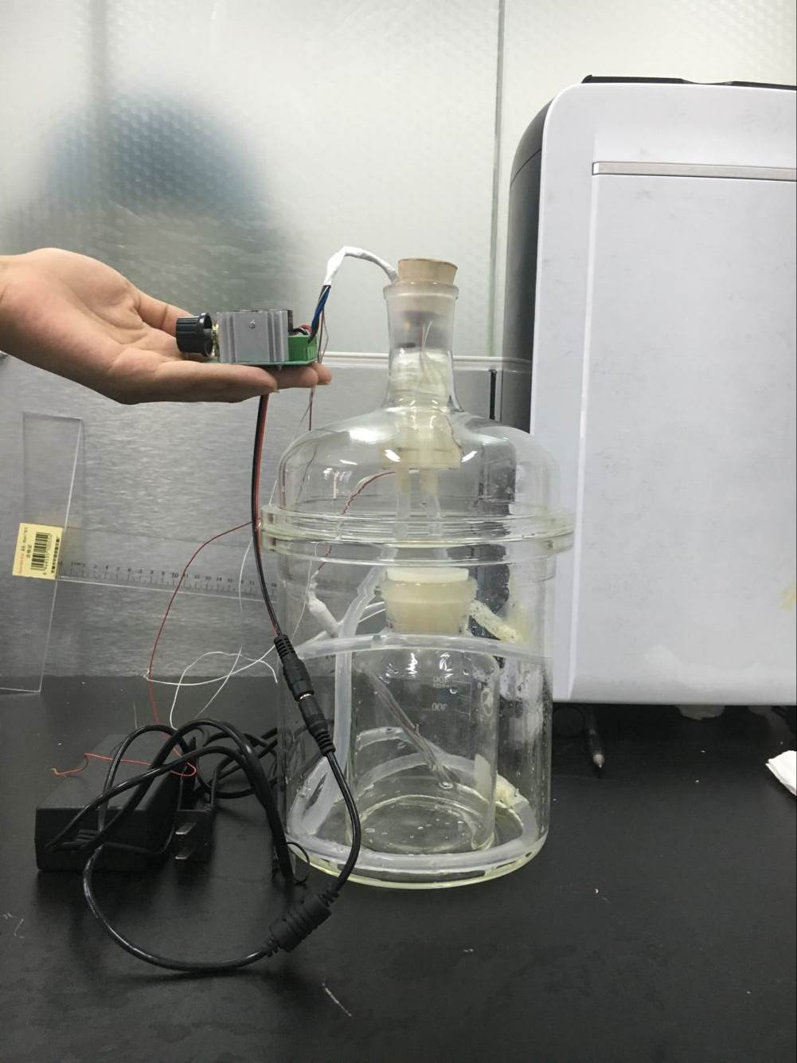
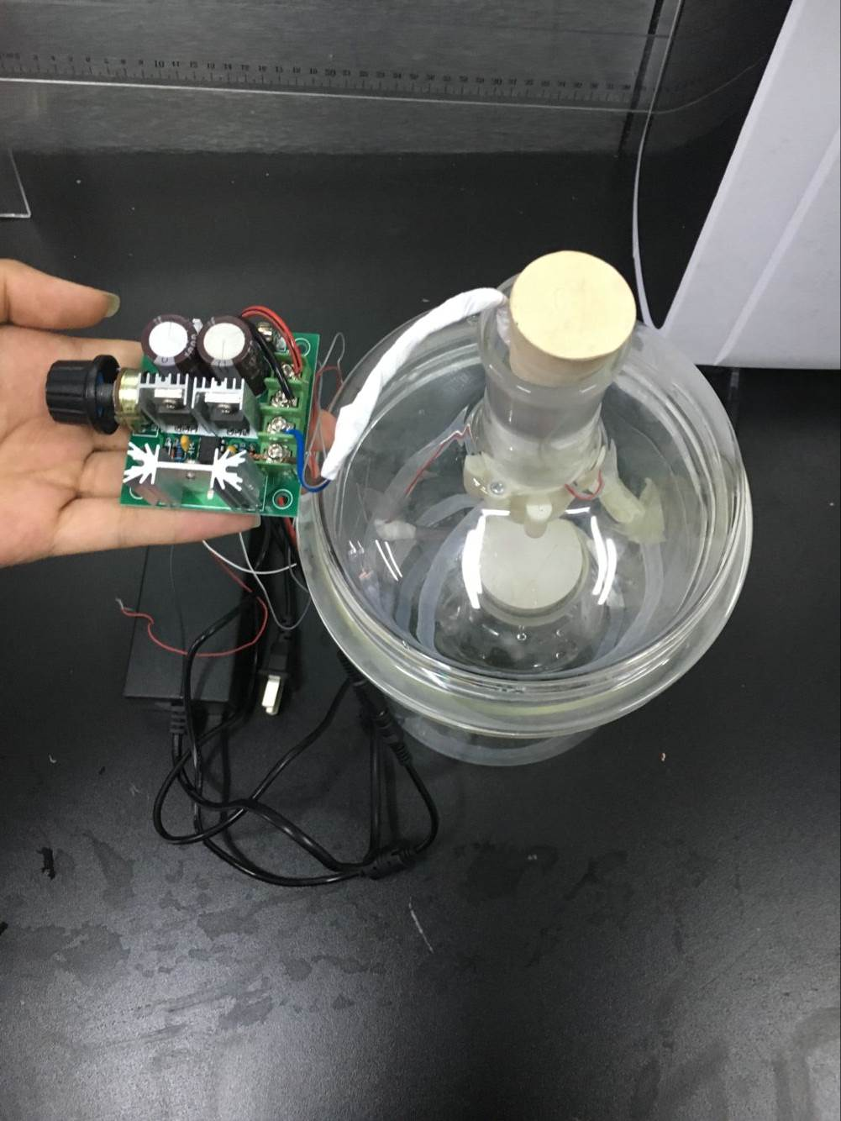
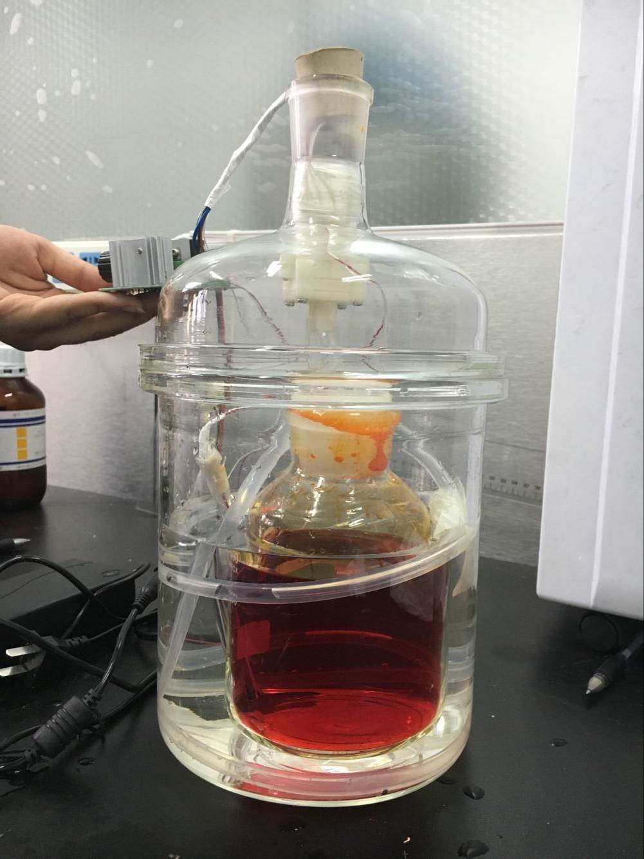
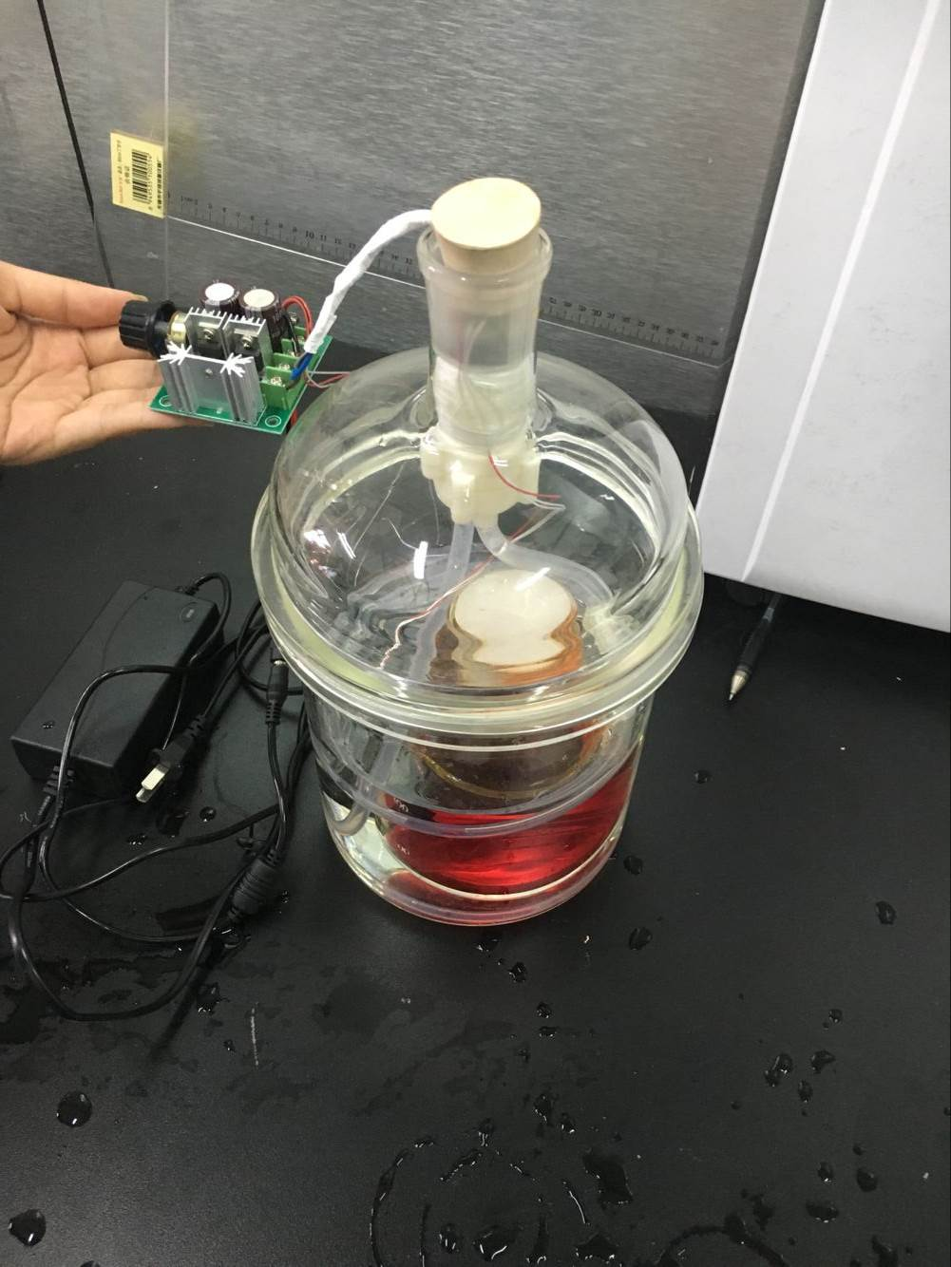
山东省第十一届大学生科技节
山东省光学工程学会
第二届光电设计科技创新大赛
潍坊学院
WEIFANG UNIVERSITY
主办单位
山东省科学技术协会 山东省教育厅 共青团山东省委员会 山东省发展和改革委员会
山东省经济和信息化委员会 山东省人力资源和社会保障厅 山东省光学工程学会
承办单位
潍坊学院 物理与光电工程学院
作品名称： × × × × × × × × × × ×
作 者：AAA BBB
指导教师：CCC 教授
作品简介：一种有机晶体生长水浴循环装置，主要借助水泵使水浴缸内的水下进上出，促进水浴缸内水循环流动的同时保证水温均匀，以提高晶体生长溶液的稳定性，从而获得较大尺寸的有机晶体。
技术路线：目前国内外生长较大尺寸无机晶体，大多采用水浴搅拌装置。但在实际操作中，与电机相连的搅拌杆的转动很容易引起晶体生长装置的振动，因此不适用于有机晶体的生长。而若采用静止水浴装置，则会导致水浴缸内局部加热后水温不均，进而降低生长溶液稳定性，影响晶体的生长。因上述两种水浴装置的局限性，我们设计了一种水浴循环装置，即借助水泵使水浴缸内的水下进上出，促进水浴缸内水循环流动的同时保证水温均匀，以提高晶体生长溶液的稳定性，从而获得较大尺寸的有机晶体。
所设计晶体生长装置简图
创新点：本装置使水浴装置中的水在密封环境中流动了起来，保证了装置内水温均匀，提高了晶体生长溶液的稳定性，降低了底部自发成核的概率，更易于生长大尺寸有机单晶。同时，此种结构装置振动较小，对晶体生长装置的稳定性影响较小。
应用效果：本装置的主体结构包括密封盖，带有圆孔的进水管、出水管，透明圆形大口径玻璃水浴缸，热电偶，晶体生长瓶，小型水泵，调速器，以及生长瓶支架。所借助的其它晶体生长装置有：电热棒，温控装置，以及保温炉。生长瓶置于水浴缸中间位置，温控装置置于保温炉外面，与热电偶及电热棒电信息连通，用于调节水。进水管、出水管呈圆形固定在缸壁的下方与上方，其上的圆孔均匀分布，以达到缸内四周均匀吸水出水的目的。将水泵固定于水浴缸内上方，进出水管与水泵及调速器连接，通电后可以使水浴缸内的水从进水管均匀吸入，使水从出水管均匀排出。
一种有机晶体生长水浴循环装置实物图

